Slide 1


机器学习第九讲
支持向量机

Slide 2
支持向量机（Support Vector Machine）
SVM
我们的问题
  什么是支持向量机？
  如何训练支持向量机？

Slide 3
SVM概述
SVM
支持向量机（SVM）
  90年代中期发展起来的基于统计学习理论的一种机器学习方法
优点
  寻求结构化风险最小来提高学习机泛化能力
  实现经验风险和置信范围的最小化
  学习样本规模小，亦能获得良好统计规律的目的

Slide 4
SVM概述
SVM
SVM的本质
  一种二值分类模型
  基本模型定义为特征空间上的间隔最大的线性分类器，即支持向量机的学习策略便是间隔最大化
  最终可转化为一个凸二次规划问题的求解

Slide 5
线性分类
SVM
再次回顾线性分类的情况
  一个线性分类器的学习目标就是要在 n 维的数据空间中找到一个分类超平面

Slide 6
线性分类
SVM
logistic回归
  Logistic回归目的是从特征学习出一个0/1分类模型
  这个模型是将特性的线性组合作为自变量
  使用logistic函数（或称作sigmoid函数）将自变量映射到(0,1)上，映射后的值被认为是属于y=1的概率

Slide 7

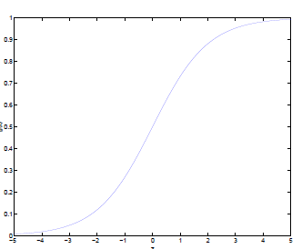
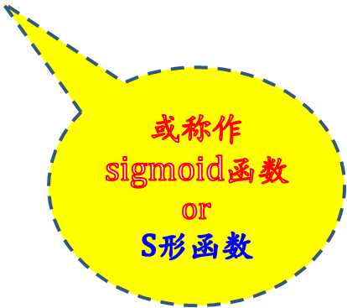
线性分类
SVM
logistic回归

Slide 8
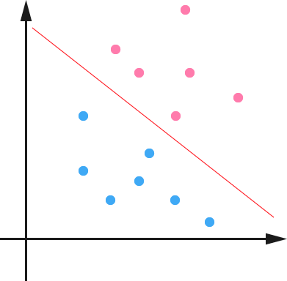
线性分类
SVM
线性分界的示例

Slide 9
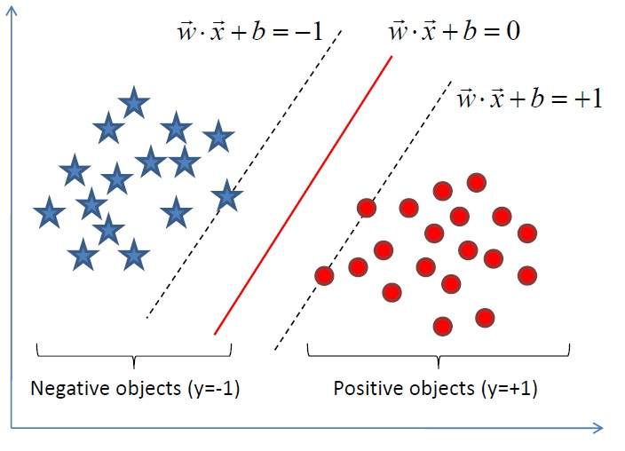
线性分类
SVM
线性分界的示例

Slide 10
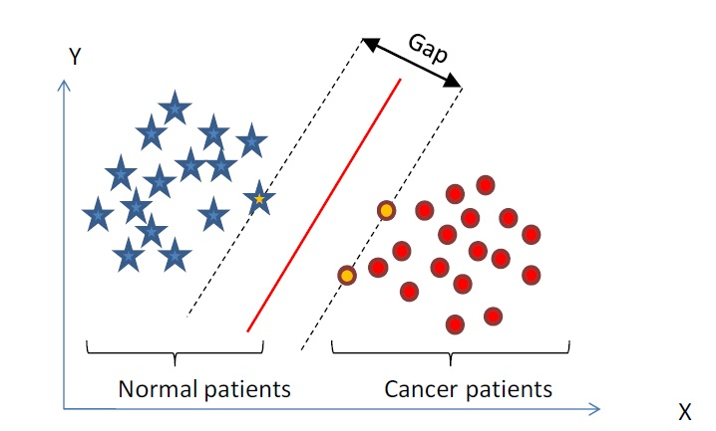
线性分类
SVM
如何确定这条线（超平面）？
  回忆感知机的方法
  SVM的解决方案
    寻找两条边界端或极端划分直线中间的最大间隔
    把寻求分类函数
    f(x) = w.x + b的问题
    转化为对w，b的最优化问题

Slide 11
线性分类
SVM
函数间隔（Functional Margin）
  一个点距离超平面的远近可以表示为分类预测的确信或准确程度
  定义Functional margin

Slide 12
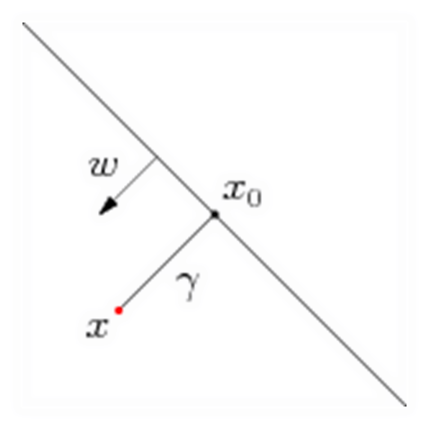

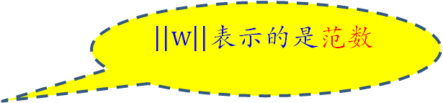

线性分类
SVM
几何间隔（Geometrical margin）
  w是超平面的法向量
  定义Geometrical margin
    对Functional margin进行w规范化
    点到超平面的距离
    x0 是超平面上的点，满足 f(x0)=0

Slide 13

线性分类
SVM
几何间隔（Geometrical margin）
  理解这个表达式
    函数间隔y*(wx+b)=y*f(x)实际上就是|f(x)|，只是人为定义的一个间隔度量
    几何间隔|f(x)|/||w||才是直观上的点到超平面距离

Slide 14

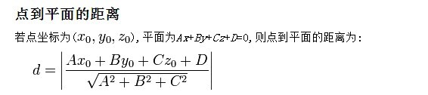
线性分类
SVM
几何间隔（Geometrical margin）
  二维空间里点到直线的距离
    假设一条直线的方程为ax+by+c=0,点P的坐标是(x₀,y₀)，则点到直线距离为|ax₀+by₀+c|/sqrt(a^2+b^2)
    推广到三维空间
    那么如果用向量表示，设w=(a,b),f(x)=wx+c, 那么这个距离正是|f(p)|/||w||

Slide 15
线性分类
SVM
最大间隔分类器（Maximum Margin Classifier）
  functional margin 和 geometrical margin 相差一个的缩放因子||w||
  对一个数据点进行分类，当它的 margin 越大的时候，分类的 confidence 越大

Slide 16
线性分类
SVM
最大间隔分类器（Maximum Margin Classifier）
  对于一个包含 n 个点的数据集，我们可以很自然地定义它的 margin 为所有这 n 个点的 margin 值中最小的那个
  为了使得分类的 confidence 高，我们希望所选择的超平面hyper plane 能够最大化这个 margin 值

Slide 17

线性分类
SVM
MMC
  functional margin =y(w^{T}x+b)=yf(x)
  geometrical margin
  目标函数可以定义为：

Slide 18


线性分类
SVM
MMC
  优化过程
    约束条件
    简化
      =1 = 1 / ||w||
    结果
      6

Slide 19
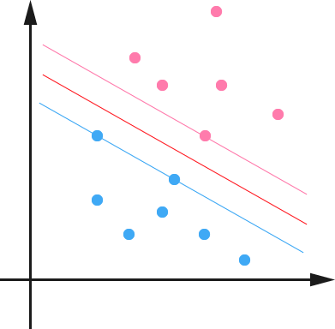
线性分类
SVM
MMC
  优化过程

Slide 20
线性分类
SVM
认识支撑向量（Support Vector）
  两个支撑着中间的 gap 的超平面，它们到中间的纯红线separating hyper plane 的距离相等
  “支撑”这两个超平面的必定会有一些点，而这些“支撑”的点便叫做支持向量

Slide 21
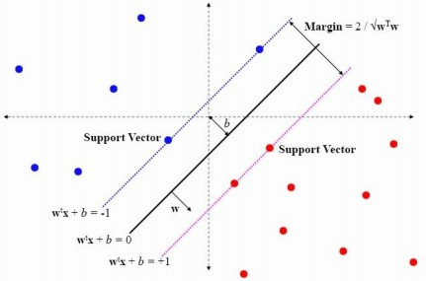
线性分类
SVM
认识支撑向量（Support Vector）

Slide 22
线性分类
SVM
认识支撑向量（Support Vector）
  显然，由于这些 属于正例的supporting vectors 刚好在边界上，所以它们满足:
  对于所有不是支持向量的点，也就是在“阵地后方”的点，则显然有:

Slide 23


线性分类
SVM
优化问题的解
  求 的最大值相当于求 的最小值
  6
  这是一个凸优化问题，也是一个凸二次规划问题
  这个问题可以用任何现成的 QP (Quadratic Programming) 的优化包进行求解
  在一定的约束条件下，目标最优，损失最小

Slide 24
线性分类
SVM
优化问题的解
  求
  虽然这个问题确实是一个标准的 QP 问题，但是它也有它的特殊结构
  通过 Lagrange Duality 变换到对偶变量 (dual variable) 的优化问题之后，可以找到一种更加有效的方法来进行求解

Slide 25
线性分类
SVM
优化问题的解
  求
  可以通过求解对偶问题得到凸优化问题最优解
    这就是线性可分条件下支持向量机的对偶算法
  变成对偶问题的好处
    对偶问题往往更容易求解
    可以自然的引入核函数，进而推广到非线性分类问题

Slide 26

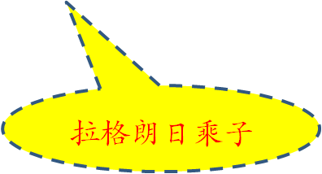

线性分类
SVM
优化问题的解
  求
  利用Lagrange duality建立目标函数
  令

Slide 27


线性分类
SVM
优化问题的解
  求
  要求约束条件得到满足的情况下最小化 ，实际上等价于直接最小化 （约束条件 ≥ 0, i = 1,…,n ）
  这里用表示这个问题的最优值
  这个问题和我们最初的问题是等价的

Slide 28

线性分类
SVM
优化问题的解
  求
  把最小和最大的位置交换一下
  满足了KKT条件之后，这个式子d 便是上式P 的对偶形式
  交换以后的问题不再等价于原问题
  这个新问题的最优值用 来表示
  并且，我们有 ≤

Slide 29
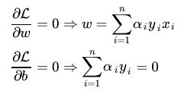
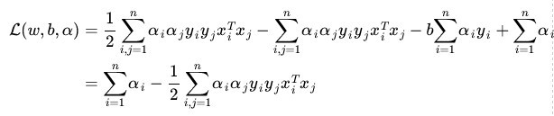
线性分类
SVM
优化问题的解
  求
  通过梯度法确定极值：

Slide 30
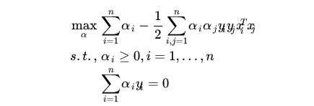
线性分类
SVM
优化问题的解
  求
  求对 的极大，即是关于对偶问题的最优化问题
  用sequential minimal optimization（SMO）算法来
  求解

Slide 31
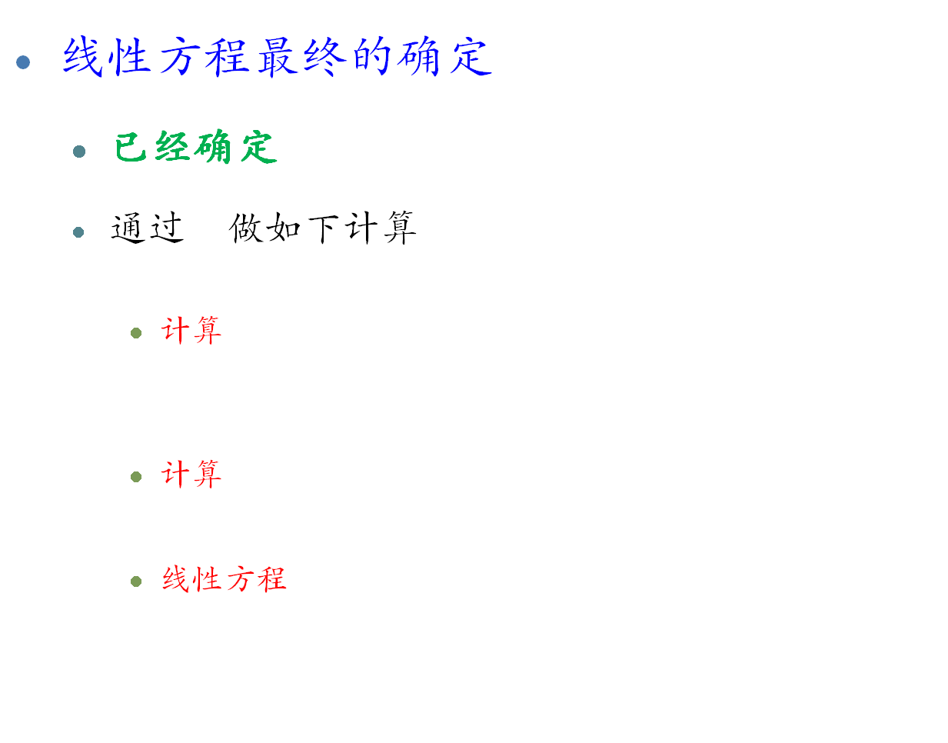


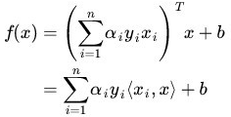
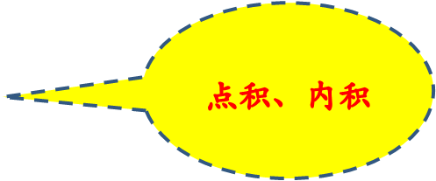
线性分类
SVM

Slide 32
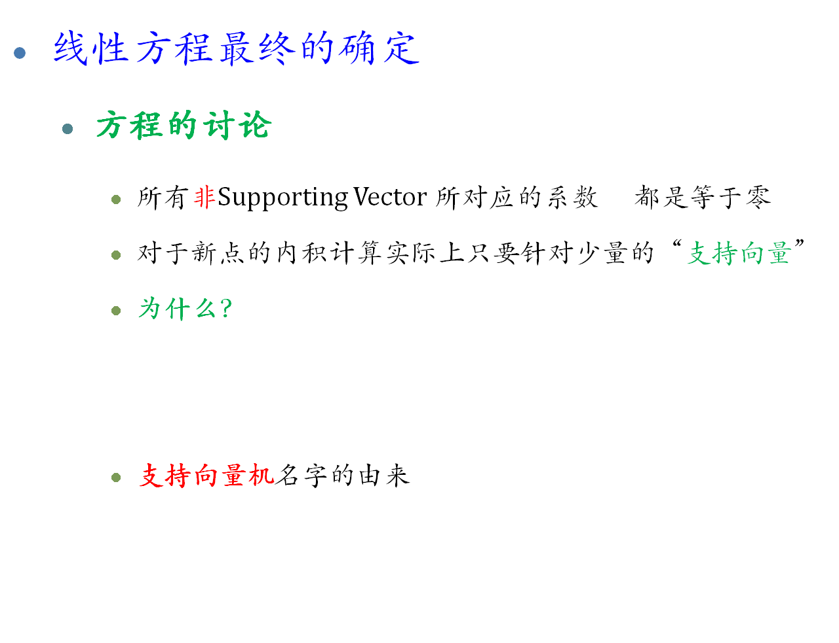

线性分类
SVM

Slide 33
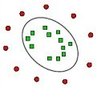
线性分类
SVM
线性不可分的情况
  线性学习器计算能力有限
  现实世界复杂的应用需要有比线性函数更富有表达能力的假设空间
    目标概念通常不能由给定属性的简单线性函数组合产生
    应该一般地寻找待研究数据的更为一般化的抽象特征

Slide 34
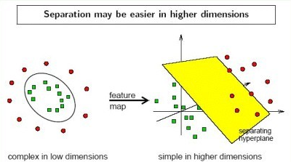
线性分类
SVM
SVM处理线性不可分的策略
  支持向量机通过某种事先选择的非线性映射(核函数)将输入变量映射到一个高维特征空间，在这个空间中构造最优分类超平面

Slide 35
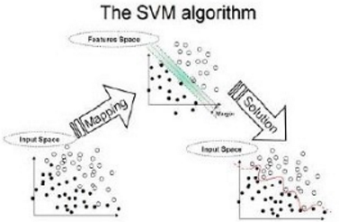
线性分类
SVM
SVM处理线性不可分的原理
  6

Slide 36
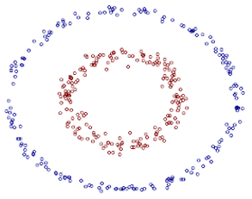

线性分类
SVM
处理线性不可分的原始方法
  分界的方程形式
  映射到高维空间得到直线方程
  这正是一个高维空间 hyper plane
  的方程

Slide 37

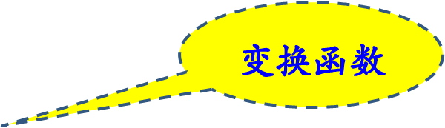
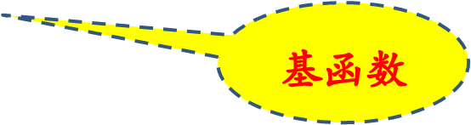
线性分类
SVM
处理线性不可分的原始方法
  原始方法的标准形式
  这里ϕ：X->F是从输入空间到某个特征空间的映射
  建立非线性学习器分为两步：
使用一个非线性映射将数据变换到一个特征空间F
在特征空间使用线性学习器分类

Slide 38

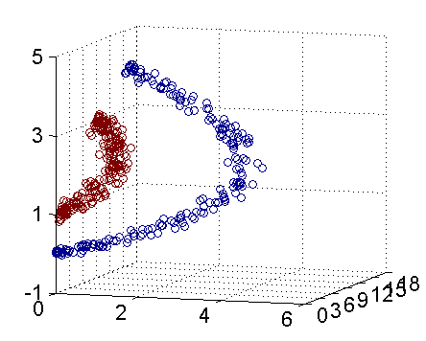
线性分类
SVM
处理线性不可分的原始方法
  前例的简化形式

Slide 39


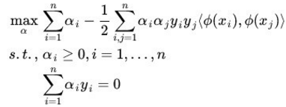
线性分类
SVM
处理线性不可分的原始方法
  高维映射后的计算
  确定

Slide 40
线性分类
SVM
处理线性不可分的原始方法
  高维映射de困难
    一个二维空间做映射，选择的新空间是原始空间的所有一阶和二阶的组合，得到了5个维度
    如果原始空间是三维，那么我们会得到 19 维的新空间
    这个数目会呈爆炸性增长
    这给 的计算带来了非常大的困难，而且如果遇到无穷维的情况，就根本无法计算了

Slide 41
线性分类
SVM
处理线性不可分的原始方法
  解决方案——核函数（Kernel Function）
    核函数K 定义
      对所有x, z ∈ X，满足:
      这里φ是从X到内积特征空间F 的映射
通过使用恰当的核函数来替代内积，可以隐式得
将非线性的训练数据映射到高维空间
不增加可调参数的个数(当然，前提是核函数能够计算对应着两个输入特征向量的内积)
直接在原来的低维空间中进行计算，而不需要显
式地写出映射后的结果

Slide 42

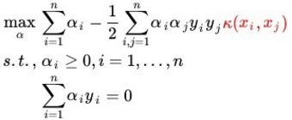
线性分类
SVM
处理线性不可分的原始方法
  引入核函数后的形式
  计算

Slide 43


线性分类
SVM
处理线性不可分的原始方法
  常用的核函数
    多项式核
    高斯核

Slide 44
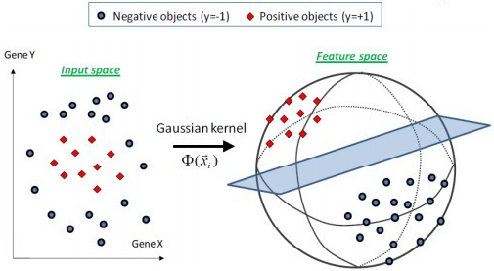
线性分类
SVM
处理线性不可分的原始方法
  高斯核
    通过调控参数 ，高斯核实际上具有相当高的灵活性
    如果 选得很小，则可以将任意的数据映射为线性可分

Slide 45
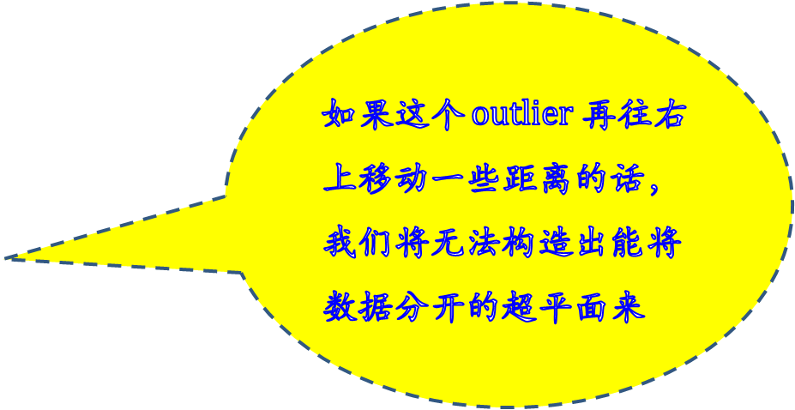
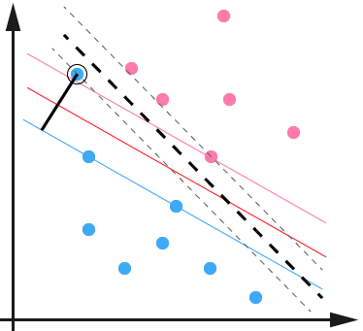
线性分类
SVM
噪声的问题
  影响最佳分类平面的估算

Slide 46
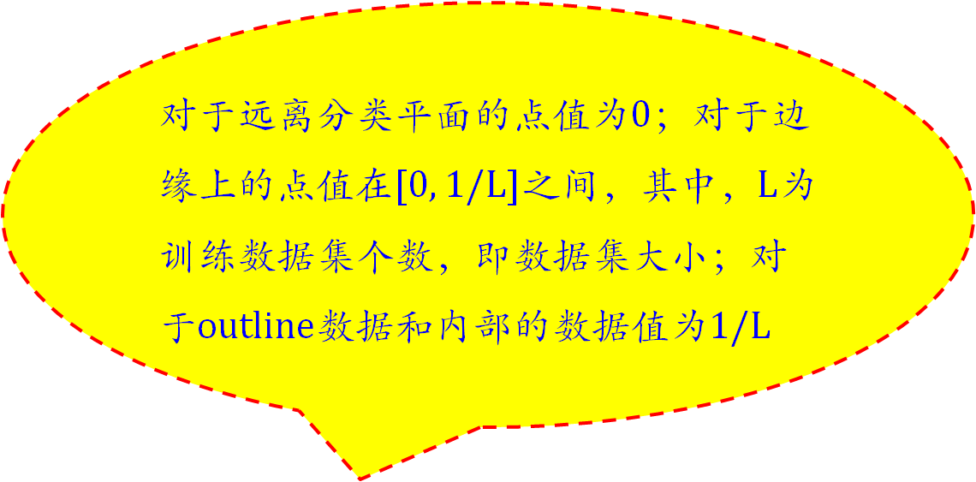
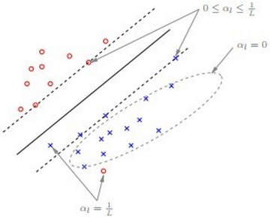
线性分类
SVM
噪声的问题
  处理策略——引入松弛因子
    SVM 允许数据点在一定程度上偏离一下超平面
    如果把它移动回来，就刚好落在原来的超平面上
    6

Slide 47



线性分类
SVM
噪声的问题
  处理策略——引入松弛因子
    原来的约束条件
    行的形式
    松弛因子 (slack variable)

Slide 48


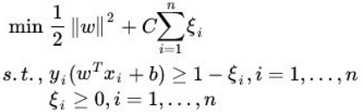
线性分类
SVM
噪声的问题
  新的优化函数形式
    6
    完整形式

Slide 49
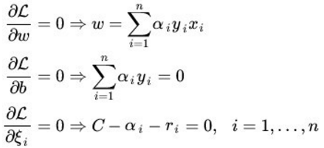
线性分类
SVM
噪声的问题
  新的拉格朗日函数
    6
    完整形式

Slide 50
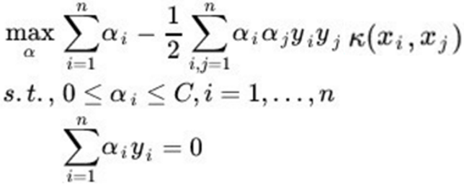
线性分类
SVM
噪声的问题
  新的目标函数

Slide 51
The End

